Slide 1
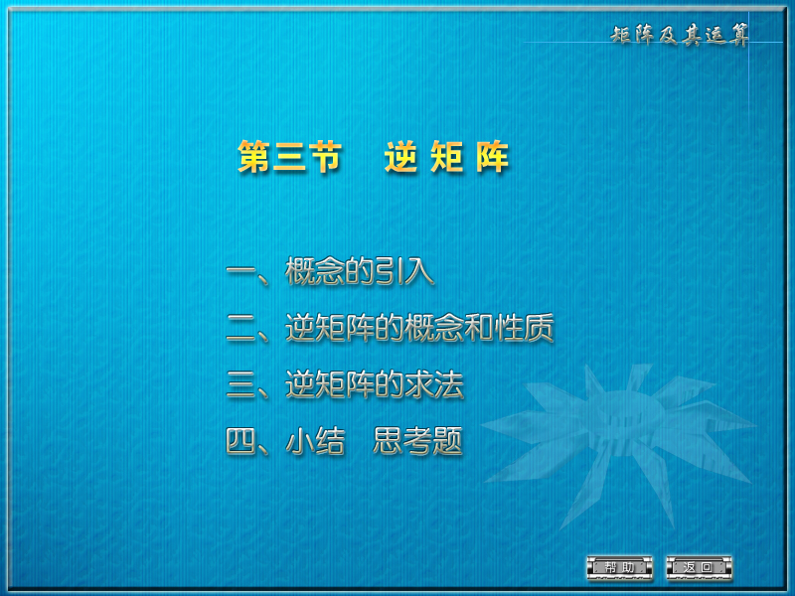

Slide 2


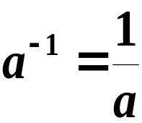






一、概念的引入
在数的运算中，
当数 时，
有
其中 为 的倒数，
（或称 的逆）；
在矩阵的运算中，
单位阵 相当于数的乘法运算中
的1，
那么，对于矩阵 ，
如果存在一个矩阵 ,
使得
则矩阵 称为 的逆矩阵或逆阵.

Slide 3





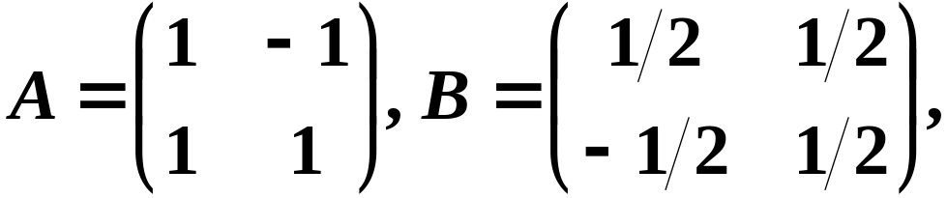


二、逆矩阵的概念和性质
定义 对于 阶矩阵 ，如果有一个 阶矩阵 ，
则说矩阵 是可逆的，并把矩阵 称为 的逆矩阵.
使得
例 设

Slide 4







说明 若 是可逆矩阵，则 的逆矩阵是唯一的.
若设 和 是 的逆矩阵，
则有
可得
所以 的逆矩阵是唯一的,即

Slide 5
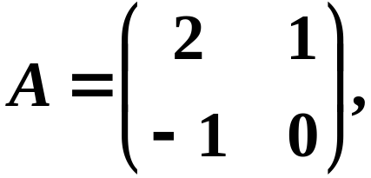

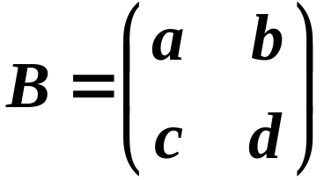
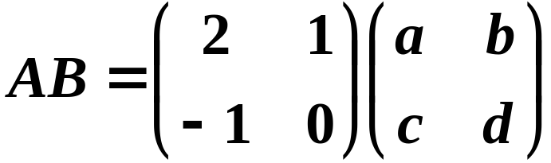
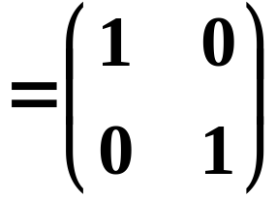
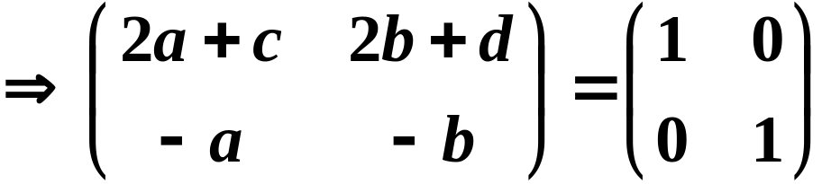
例 设
解
利用待定系数法
设 是 的逆矩阵,
则

Slide 6
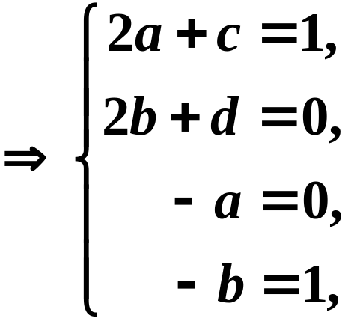
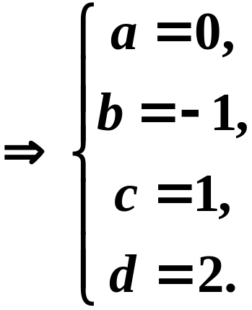

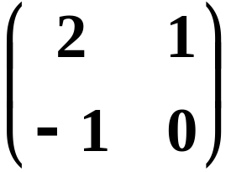
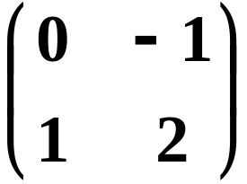
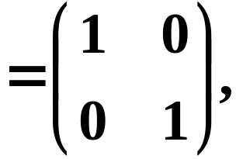

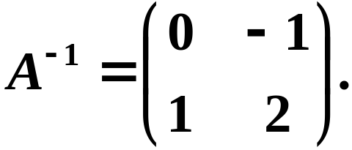
又因为
所以

Slide 7

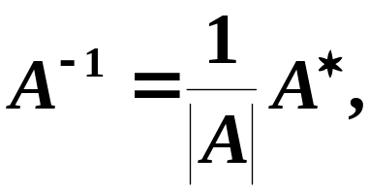
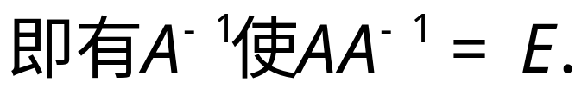
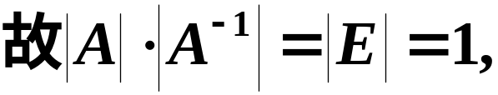


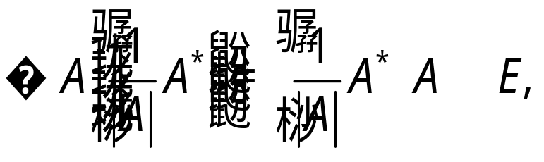

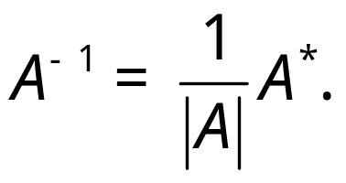
定理1 方阵 可逆的充要条件是 ，且
证明
若 可逆，
按逆矩阵的定义得
证毕

Slide 8
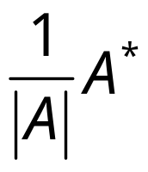
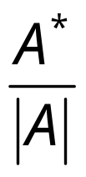
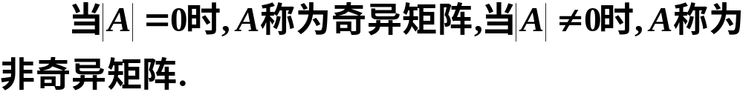
简记为
奇异矩阵与非奇异矩阵的定义

Slide 9






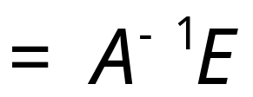
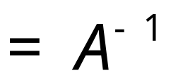

推论
证明
逆矩阵的运算性质

Slide 10
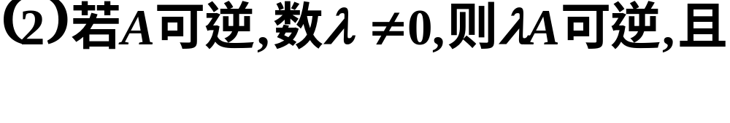
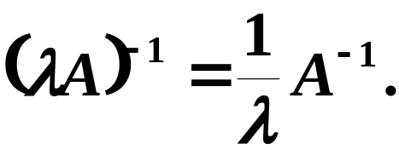
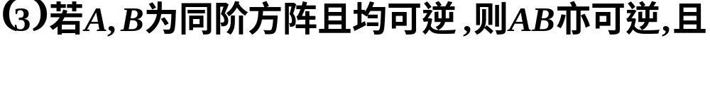
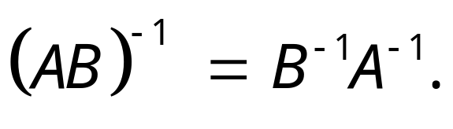



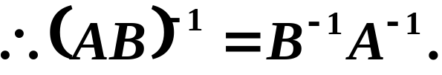
证明

Slide 11





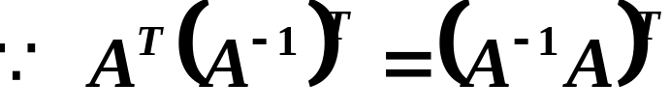


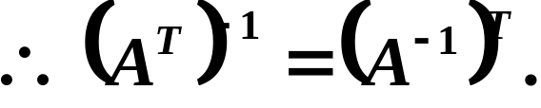
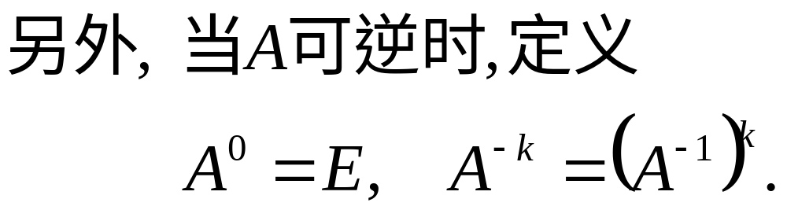

证明

Slide 12


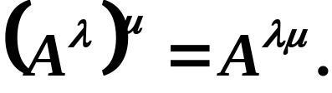
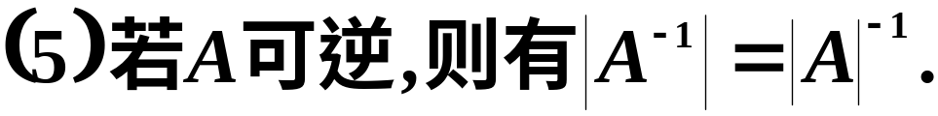


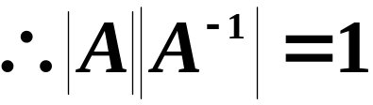
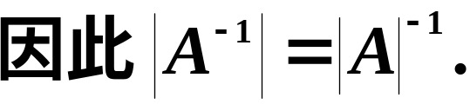

Slide 13
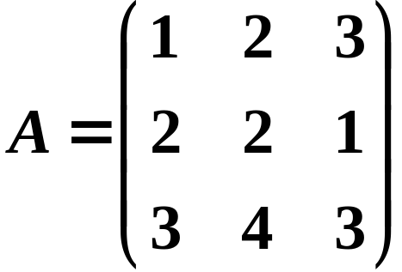
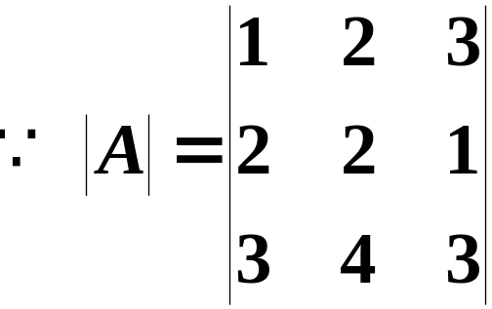
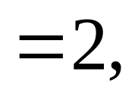

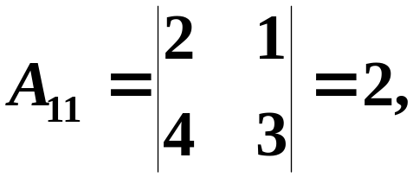
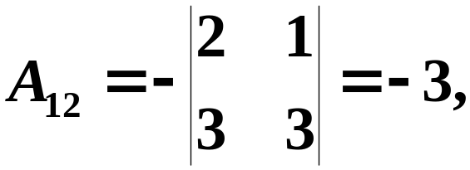
三、逆矩阵的求法
例1 求方阵 的逆矩阵.
解

Slide 14

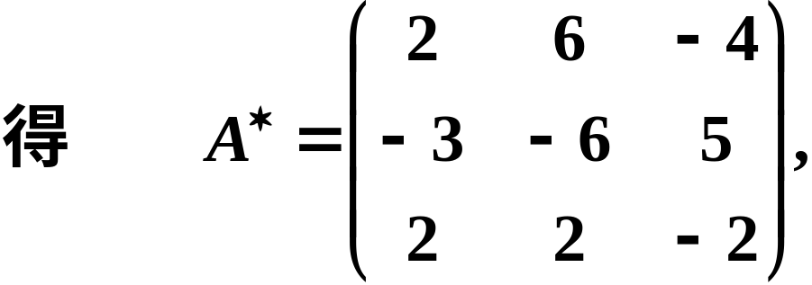
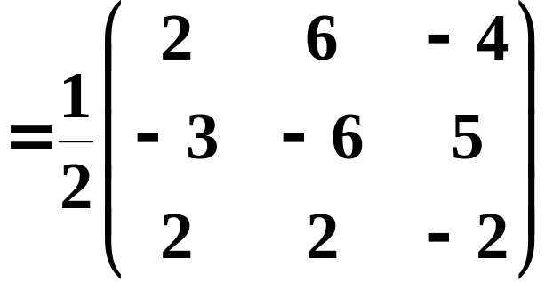
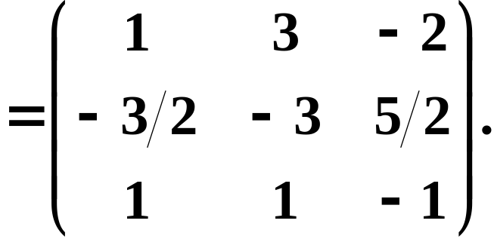
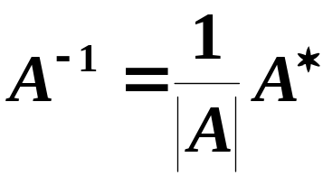
同理可得
故

Slide 15
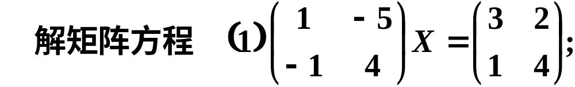
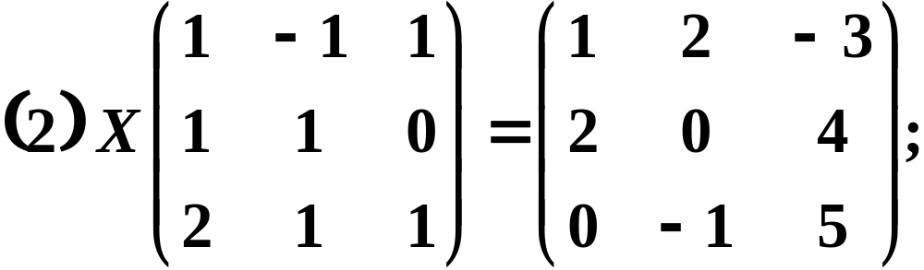
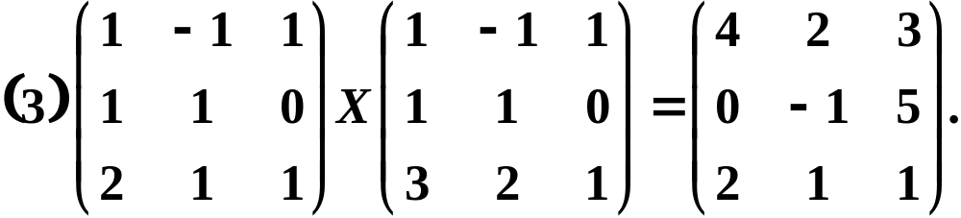
例2

Slide 16
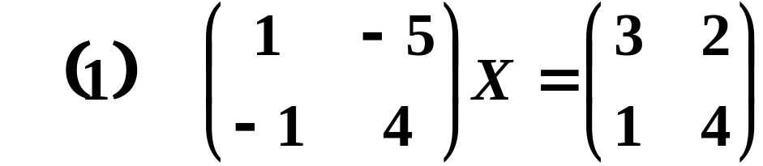
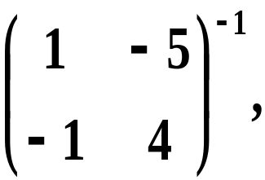




解
给方程两端左乘矩阵

Slide 17



给方程两端右乘矩阵
得

Slide 18



给方程两端左乘矩阵

Slide 19



给方程两端右乘矩阵
得

Slide 20








例3

Slide 21









Slide 22




或者
两边分别乘两个

Slide 23







例4
解

Slide 24






Slide 25





例5
解

Slide 26



Slide 27




四、小结
逆矩阵的概念及运算性质.
逆矩阵 存在
逆矩阵的计算方法

Slide 28

思考题

Slide 29
思考题解答
答

